Slide 1
تبويب الرموز Symbol
م.رواء ابراهيم عيسى

Slide 2
تبويب الرموز Symbol :-
ت | الايعاز (الايقونة ) ووظيفتها
1 | Equation :- معادلات رياضية
2 | Symbol :- رموز

Slide 3
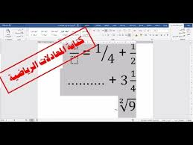
Insert قائمة Symbolتبويب Equation

Slide 4
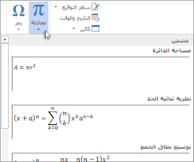

Slide 5
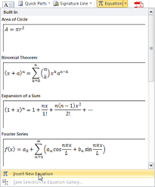

Slide 7
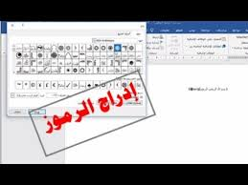
Insert قائمة Symbolتبويب Symbol

Slide 9
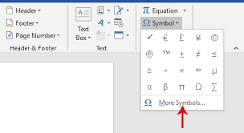

Slide 11
